Slide 1
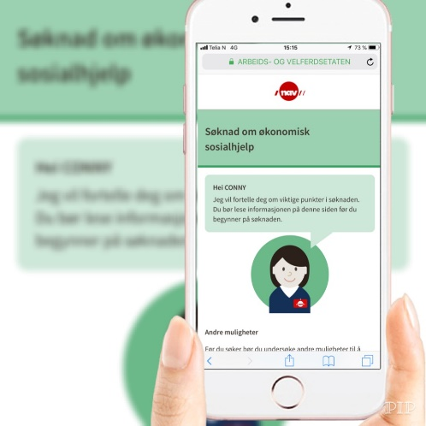
Endring av arbeidsprosesser på NAV-kontoret ved innføring av digital søknad om sosialhjelp
Team Digisos //
Digitalisering av sosiale tjenester

Slide 2
Til deg som er leder på NAV-kontor
Innføring av digital søknad om økonomisk sosialhjelp vil innebære endring av arbeidsprosesser. Denne presentasjonen kan du bruke
til å involvere medarbeiderne i hvordan innføringen av digital søknad påvirker arbeidsprosesser på NAV-kontoret.
i dialog om mål og gevinster mellom NAV-kontoret og kommunal styringslinje
Bruk god tid i å planlegge hvordan dere skal organisere kontoret, og begynn gjerne allerede fra beslutning om å ta i bruk digital søknad er tatt.
Vi håper at dette kan hjelpe dere et stykke på vei i forberedelsen i organisering av kontoret.
Lykke til!
Hilsen Team Digisos.

Slide 3
Forutsetninger
Lov om sosiale tjenester legger føringer for hvordan vi innfører digital søknad om sosialhjelp på NAV-kontor
Vi åpner en kanal – vi stenger ingen
Ingen endring i lover eller forskrift knyttet til fag
Denne presentasjonen viser forventede endringer ved innføring av digital søknad om sosialhjelp. Graden av endring vil blant annet avhenge av andelen digitale søknader versus papirsøknader.
Det er et mål at flest mulig søkere som har gode forutsetninger for å ta i bruk digitale tjenester får bistand til dette.

Slide 4
Ny arbeidsprosess
Søker trenger penger
Sjekker sine muligheter på nav.no
Logger inn på Min side og finner søknadsskjema
Fyller ut og sender søknadsskjema digitalt (med vedlegg)
Har samtale med NAV ved behov
Får svar på søknad via «Svar ut».
Følges opp av NAV.
Kan gjenoppta søknad og ettersende vedlegg

Slide 5
Flere oppgaver blir automatisert
Automatisk ruting til rett saksbehandler
Automatisk lagring i fagsystemet
Automatisk utfylling av data vi allerede har
Når søker trykker «send søknad» lagrer den seg automatisk i fagsystemet hos riktig NAV-kontor.
I tilfeller der søker er aktiv vil søknaden rutes direkte til rett saksbehandler. (Merk: Gjelder ikke alle fagsystem).
En del data hentes automatisk fra offentlige registre inn i digital søknad.
Notes:
Digital søknad vil automatisk hente frem en del data vi allerede har (Eks. personopplysninger, arbeidsforhold, inntekt).
Innsendt digital søknad vil automatisk lagre seg i fagsystemet.
Fagsystemet er tilrettelagt for automatisk ruting av arbeidsbenkene og kan tilpasses det enkelte kontors organisering (Merk: Avhenger av type fagsystem).

Slide 6
Veilederne er våre viktigste ambassadører
Ledere må sikre at medarbeidere har tilstrekkelig kompetanse i å veilede søkerne over på nav.no/sosialhjelp og digital søknad.
Saksbehandlere må lære ny funksjonalitet i fagsystemet. Denne opplæring skjer i regi av kommunens/NAV-kontorets fagsystemleverandør.
I oppstarten kan det være behov for økt bemanning i publikumsmottaket.
Teamet jobber kontinuerlig med forbedring av de digitale løsningene løsningen samtidig som de er i bruk. Ledere og veiledere må derfor være innstilt på endringer i løsningen.

Slide 7
NAV kontaktsenter vil avlaste NAV-kontor
NKS kan bedre hjelpe søke med spørsmål om digital søknad og dermed avlaste NAV-kontor ettersom digital søknad er lik for alle kommuner.

Slide 8
Den digitale søknaden kan også brukes til nødhjelp
Søker får informasjon om at de kan benytte den digitale søknaden hvis de er i en nødsituasjon
I veiviseren blir søker informert om at de må være tilgjengelig på telefon etter at de har sendt inn søknad.
Vi anbefaler derfor at NAV-kontoret etablerer rutiner som ivaretar søkere som søker nødhjelp digitalt.

Slide 9
Organisering // endring i behov
Mer tid til planlagte møter (oppfølging)
NAV kontaktsenter vil avlaste NAV-kontor
Øke de ansattes digitale ferdigheter + kompetanse i veiledning av digital tjeneste
Hjelpe flest mulig søkere over i den nye digitale kanalen.
Etablering av nye rutine for tilfeller av digital søknad om nødhjelp
Ansatte i mottak / veiledere blir de viktigste ambassadørene for å bistå flere søkere over på nav.no.
Det frigjøres tid som kan brukes til oppfølging.
Økt behov
Notes:
Ansatte i mottak / veiledere blir de viktigste ambassadørene for å bistå flere søkere over på nav.no.
Det frigjøres tid som kan brukes til å jobbe med andre behov innenfor sosialtjenesten

Slide 10
Kartlegging av dagens arbeidsprosesser på NAV-kontoret
Det anbefales å kartlegge dagens arbeidsprosesser for å få en oversikt over tids- og ressursbruk.
Hvordan jobber vi på NAV-kontoret i dag?
Hvilke oppgaver tar mest tid og ressurser?

Slide 11
Refleksjonsspørsmål
1
Hvordan vil innføring av digital søknad påvirke organisering, arbeidsmåter og rutiner?
2
Hvilke nytteverdier vil innføring av digital søknad gi for NAV-kontoret?
3
Hvordan sikre god brukerservice når digital søknad tas i bruk?
4
Hvordan kan vi bistå søkere som ikke er digitale?

Slide 12
Lykke til med forberedelsene!
Hilsen Team Digisos

